Slide 1

DATENSCHUTZ-SCHULUNG
Teil 3: Wichtige Einzelthemen für FI
Fachinformatiker by IBB

Slide 2
Inhalte der Datenschutz-Themen
Teil 3: Wichtige Einzelthemen
Teil 3.1: Auftragsverarbeitung
Teil 3.2: Löschkonzept
Teil 3.3: TDDDG und DDG
Teil 3.4: Direktmarketing
Teil 3.5: Risikoanalyse nach SDM 3.0
Teil 3.6: KRITIS und NIS2
Sektoren, Unternehmen, Planungs- und Sicherheitsmaßnahmen

Slide 3

Datenschutz Teil 3.6
KRITIS und NIS2
Sektoren / Unternehmen,
Planungs- und Sicherheitsmaßnahmen

Slide 4

Datenschutz Teil 3.6.1
KRITIS
Sektoren / Unternehmen,
Planungs- und Sicherheitsmaßnahmen

Slide 5
KRITIS (Kritische Infrastrukturen)
Kritische Infrastrukturen (KRITIS) sind Organisationen und Einrichtungen mit wichtiger Bedeutung für das staatliche Gemeinwesen, bei deren Ausfall oder Beeinträchtigung nachhaltig wirkende Versorgungsengpässe, erhebliche Störungen der öffentlichen Sicherheit oder andere dramatische Folgen eintreten würden.
KRITIS gilt für Deutschland.
NIS2 gilt EU-weit.

Slide 6
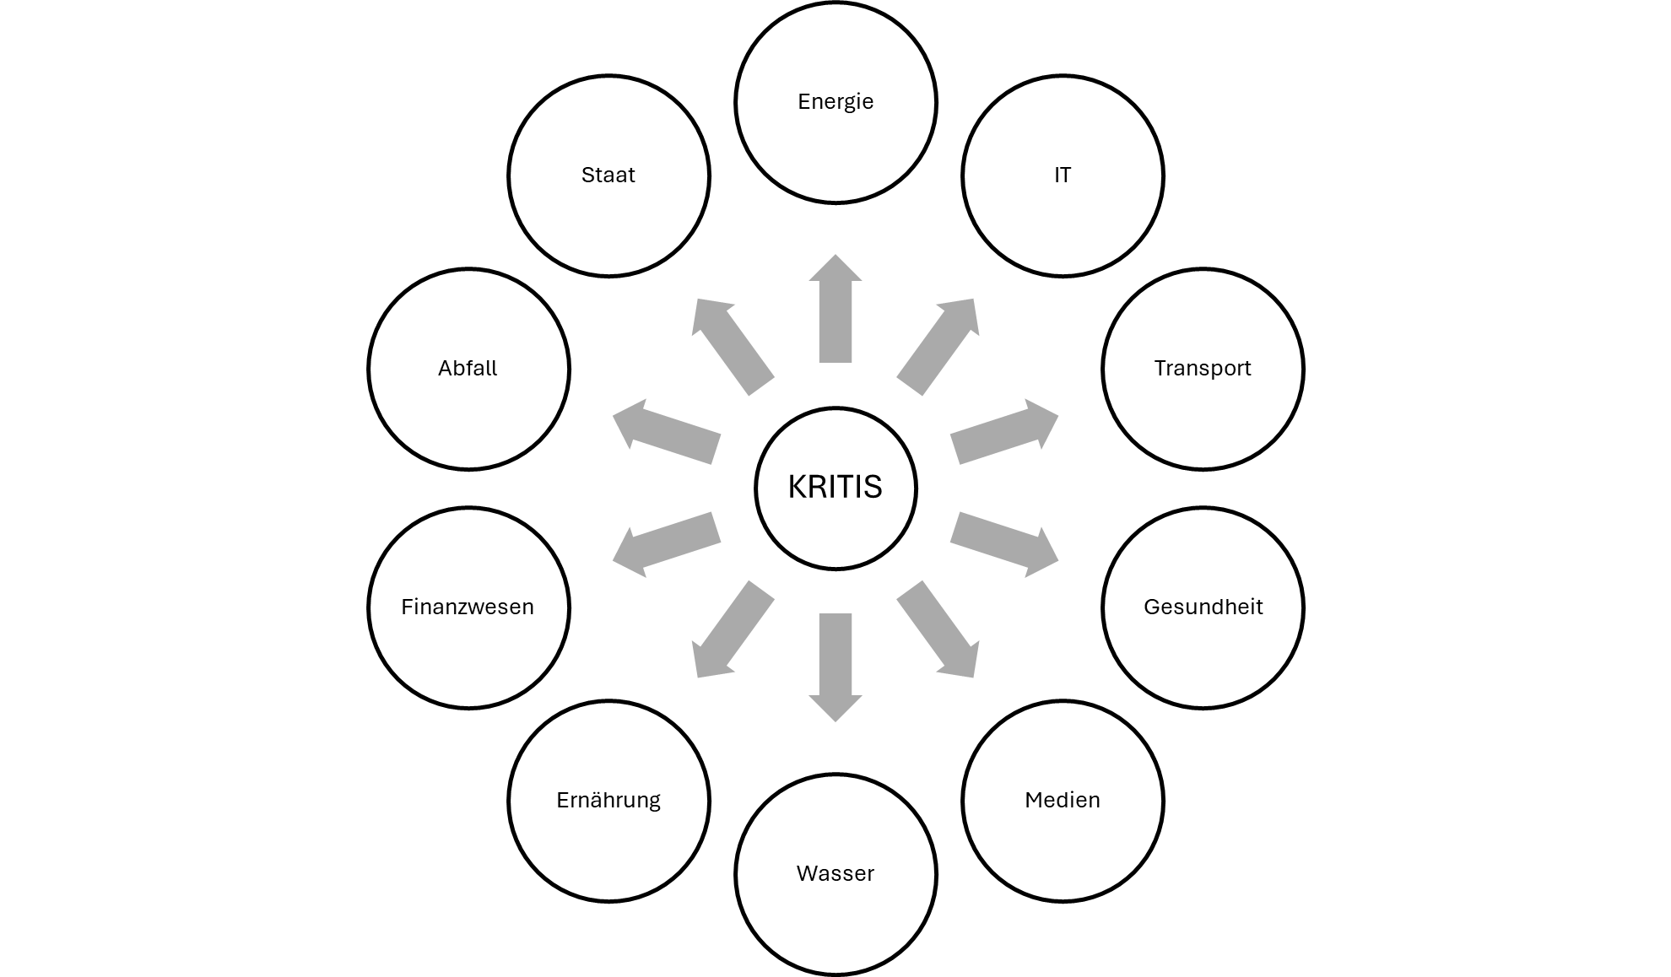
KRITIS Sektoren
Energie
Informationstechnik und Telekommunikation
Transport und Verkehr
Gesundheit
Medien und Kultur
Wasser
Ernährung
Finanz- und Versicherungswesen
Siedlungsabfallentsorgung
Staat und Verwaltung

Slide 7
BSI-Gesetz (BSIG) /
BSI-KRITIS-Verordnung (BSI-KritisV)
Alle Organisationen aus diesen Sektoren zählen unabhängig von ihrer Größe zu den Kritischen Infrastrukturen (KRITIS).
Die Sektoren Staat und Verwaltung sowie Medien und Kultur unterliegen jedoch nicht der Regulierung durch das BSIG.
Gemäß § 2 (10) BSIG sind Kritische Infrastrukturen im Sinne dieses Gesetzes Einrichtungen, Anlagen oder Teile davon, die den Sektoren Energie, Informationstechnik und Telekommunikation, Transport und Verkehr, Gesundheit, Wasser, Ernährung, Finanz- und Versicherungswesen sowie Siedlungsabfallentsorgung angehören und von hoher Bedeutung für das Funktionieren des Gemeinwesens sind, weil durch ihren Ausfall oder ihre Beeinträchtigung erhebliche Versorgungsengpässe oder Gefährdungen für die öffentliche Sicherheit eintreten würden. Die Kritischen Infrastrukturen im Sinne dieses Gesetzes werden durch die Rechtsverordnung nach § 10 (1) BSIG (BSI-Kritisverordnung) näher bestimmt:

Slide 8
Definition kritischer Dienstleistungen und Schwellenwerte
Welche Einrichtungen, Anlagen oder Teile davon wegen ihrer Bedeutung für die Versorgung der Bevölkerung und damit für das Funktionieren des Gemeinwesens als Kritische Infrastrukturen im Sinne des BSIG gelten, wird durch die BSI-Kritisverordnung definiert.
Ob ein bedeutender Versorgungsgrad vorliegt, ist vom Erreichen oder Überschreiten von in der BSI-Kritisverordnung aufgeführten Schwellenwerten abhängig. Werden diese Schwellenwerte erreicht oder überschritten, gelten für KRITIS-Betreiber die gesetzlichen Melde- und Nachweispflichten des BSIG.

Slide 9
Sektor: Informationstechnik und Telekommunikation
§ 5 Sektor Informationstechnik und Telekommunikation
(1) Wegen ihrer besonderen Bedeutung für das Funktionieren des Gemeinwesens sind im Sektor Informationstechnik und Telekommunikation kritische Dienstleistungen im Sinne des § 10 Absatz 1 Satz 1 des BSI-Gesetzes:
die Sprach- und Datenübertragung;
die Datenspeicherung und -verarbeitung.
(2) Die Sprach- und Datenübertragung wird in den Bereichen Zugang, Übertragung, Vermittlung und Steuerung erbracht.
(3) Die Datenspeicherung und -verarbeitung wird in den Bereichen Housing, IT-Hosting und Vertrauensdienste erbracht.
(4) Im Sektor Informationstechnik und Telekommunikation sind Kritische Infrastrukturen solche Anlagen oder Teile davon, die
den in Anhang 4 Teil 3 Spalte B genannten Kategorien zuzuordnen sind und
den Schwellenwert nach Anhang 4 Teil 3 Spalte D erreichen oder überschreiten.

Slide 10
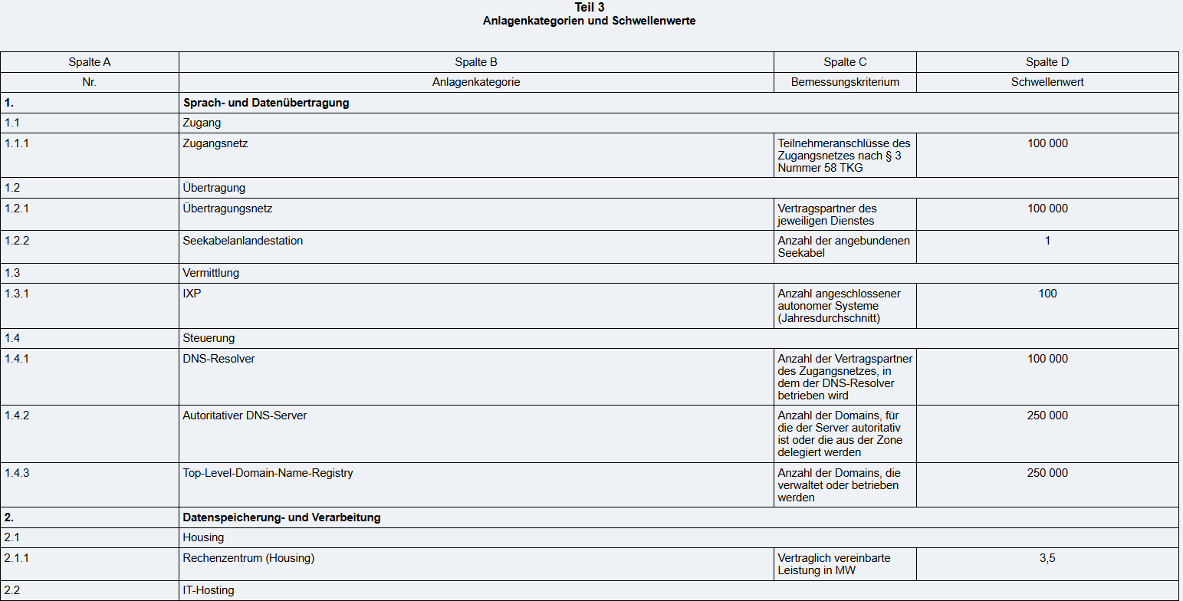

Slide 11
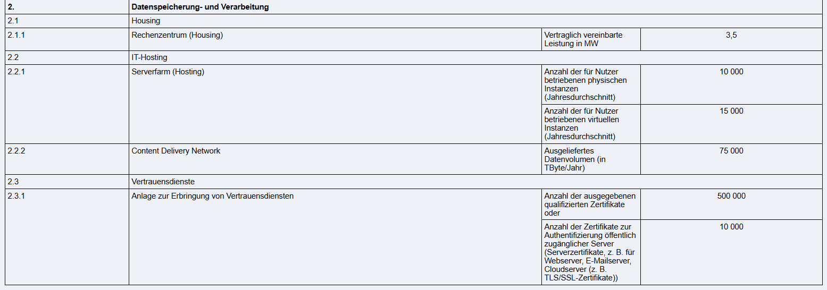

Slide 12

Datenschutz Teil 3.6.2
NIS2
Sektoren / Unternehmen,
Planungs- und Sicherheitsmaßnahmen

Slide 13
NIS2 (Network and Information Security 2)
Mit dem Ziel, ein hohes gemeinsames Cybersicherheitsniveau in der Europäischen Union zu etablieren, trat zum 07.11.2024 die Durchführungsverordnung (EU) 2024/2690 in Kraft. Mit dieser formuliert die EU-Kommission für Anbieter Digitaler Infrastrukturen und Anbieter digitaler Dienste EU-weite Mindestanforderungen an Risikomanagementmaßnahmen und präzisiert, ab wann ein Sicherheitsvorfall für diese Bereiche als erheblich gilt.

Slide 14
NIS2-betroffene Einrichtungen
DNS-Diensteanbieter,
TLD-Namenregister,
Anbieter von Cloud-Computing-Diensten,
Anbieter von Rechenzentrumsdiensten,
Betreiber von Inhaltszustellnetzen,
Anbieter verwalteter Dienste (MSP),
Anbieter verwalteter Sicherheitsdienste (MSSP),
Anbieter von Online-Marktplätzen,
Online-Suchmaschinen
Plattformen für Dienste sozialer Netzwerke
Vertrauensdiensteanbieter (Zeitstempel, elektr. Signatur)

Slide 15
NIS2 - In Deutschland jetzt auch in Kraft
Die Durchführungsverordnung gilt unmittelbar. Eine nationalgesetzliche Ausgestaltung in Deutschland liegt seit Mitte 2025 vor und wurde vom BSI in der Folge des Inkrafttretens dringend erwartet. NIS2 Richtlinie
Die Durchführungsverordnung formuliert und präzisiert Mindestanforderungen für die Risikomanagementmaßnahmen aus Artikel 21 der NIS-2-Richtlinie. Außerdem wird konkretisiert, welche Sicherheitsvorfälle nach Artikel 23 der NIS-2-Richtlinie als "erheblich" gelten. Sobald die NIS-2-Richtlinie in nationales Recht umgesetzt ist, gelten für die betroffenen Sektoren die Regelungen der Durchführungsverordnung. Deren Mindestanforderungen können durch nationales Recht oder durch Vorgaben des BSI weiter angehoben werden.

Slide 16
Anforderungen von NIS2
Die technischen und methodischen Anforderungen der festgelegten Risikomanagementmaßnahmen umfassen unter anderem eine regelmäßige Durchführung von Risikobewertungen zur Identifikation von potenziellen Sicherheitsrisiken, darauf basierend die Implementierung von geeigneten technischen und organisatorischen Sicherheitsmaßnahmen, sowie die Dokumentation und Nachverfolgbarkeit der durchgeführten Risikomanagementprozesse und implementierten Maßnahmen und die Schulung und Sensibilisierung des Personals. Die Anforderungen beruhen auf europäischen und internationalen Normen.

Slide 17
NIS2-Definition: Sicherheitsvorfall
Ein Sicherheitsvorfall gilt nach der Verordnung unter anderem als erheblich, wenn er potenziell eine Beeinträchtigung kritischer Dienste zur Folge hat und substanzielle Auswirkungen auf die Vertraulichkeit, Integrität oder Verfügbarkeit von Netz- und Informationssystemen drohen. Die festgelegten Kriterien wie Ausfallzeit und Nutzerbetroffenheit und deren Schwellenwerte für die Einstufung eines Vorfalls als erheblich können je nach Sektor und Art der Dienstleistung variieren.

Slide 18
Ziele von NIS2
Konzepte in Bezug auf die Risikoanalyse und Sicherheit für Informationssysteme;
Bewältigung von Sicherheitsvorfällen;
Aufrechterhaltung des Betriebs, wie Backup-Management und Wiederherstellung nach einem Notfall, und Krisenmanagement;
Sicherheit der Lieferkette einschließlich sicherheitsbezogener Aspekte der Beziehungen zwischen den einzelnen Einrichtungen und ihren unmittelbaren Anbietern oder Diensteanbietern;
Sicherheitsmaßnahmen bei Erwerb, Entwicklung und Wartung von Netz- und Informationssystemen, einschließlich Management und Offenlegung von Schwachstellen;

Slide 19
Ziele von NIS2 (Fortsetzung)
Konzepte und Verfahren zur Bewertung der Wirksamkeit von Risikomanagementmaßnahmen im Bereich der Cybersicherheit;
grundlegende Verfahren im Bereich der Cyberhygiene und Schulungen im Bereich der Cybersicherheit;
Konzepte und Verfahren für den Einsatz von Kryptografie und gegebenenfalls Verschlüsselung;
Sicherheit des Personals, Konzepte für die Zugriffskontrolle und Management von Anlagen;
Verwendung von Lösungen zur Multi-Faktor-Authentifizierung oder kontinuierlichen Authentifizierung, gesicherte Sprach-, Video- und Textkommunikation sowie gegebenenfalls gesicherte Notfallkommunikationssysteme innerhalb der Einrichtung.

